Slide 1


近期学习汇报
汇报人：朱俊泽
日期：2024.11.21

Slide 2
目录
CONTENTS
01
基础论文
02
03
04
下周计划

Slide 3
01
基础论文

Slide 4
1.基础大模型论文
概述
大致内容：
从LLM-guide里面大模型的综述中的reference中继续找了大模型的基础论文粗读
guide前面几章基础LLM的内容我直接看了guide里面的简述，一篇文章对着一句话。
这周主要看一些prompt-tuning和fine-tuning内容。然后prompt-tuning的内容里面提到的一些知识蒸馏论文我也去看了

Slide 5
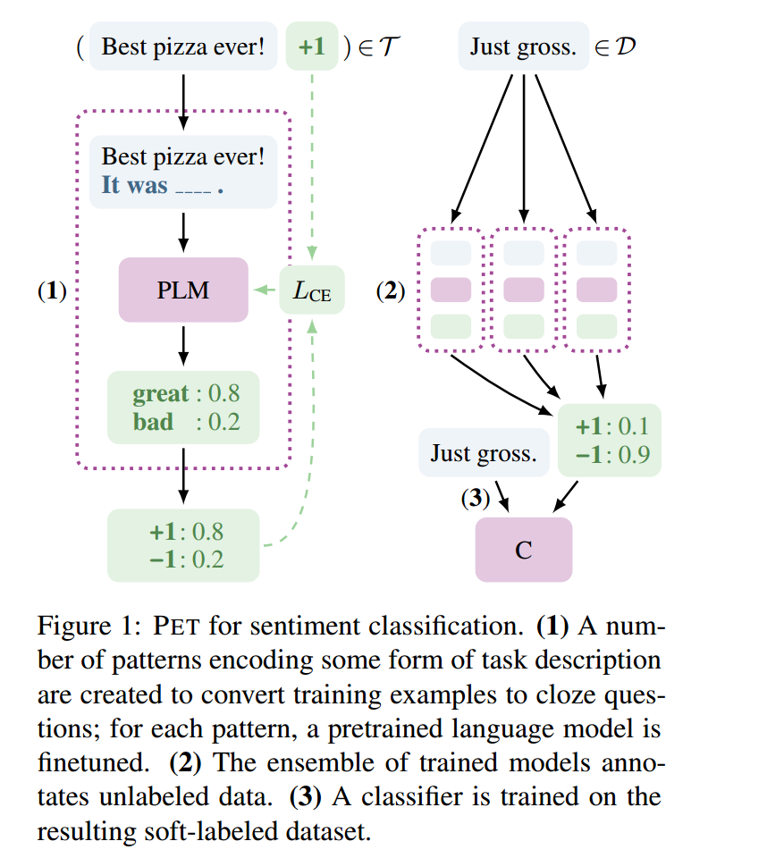

1.基础大模型论文
概述
Schick T, Schütze H. Exploiting cloze questions for few shot text classification and natural language inference[J]. arXiv preprint arXiv:2001.07676, 2020.
提出PET作为prompt-tuning的基础论文，将所有的分类任务转换为和MLM一致的完形填空，基于Pattern-Verbalizer-Pair（PVP）组件训练目标：提高得分：S_{p}
的

Slide 6
1.基础大模型论文
概述
Hinton G. Distilling the Knowledge in a Neural Network[J]. arXiv preprint arXiv:1503.02531, 2015.
提出知识蒸馏的想法

Slide 7
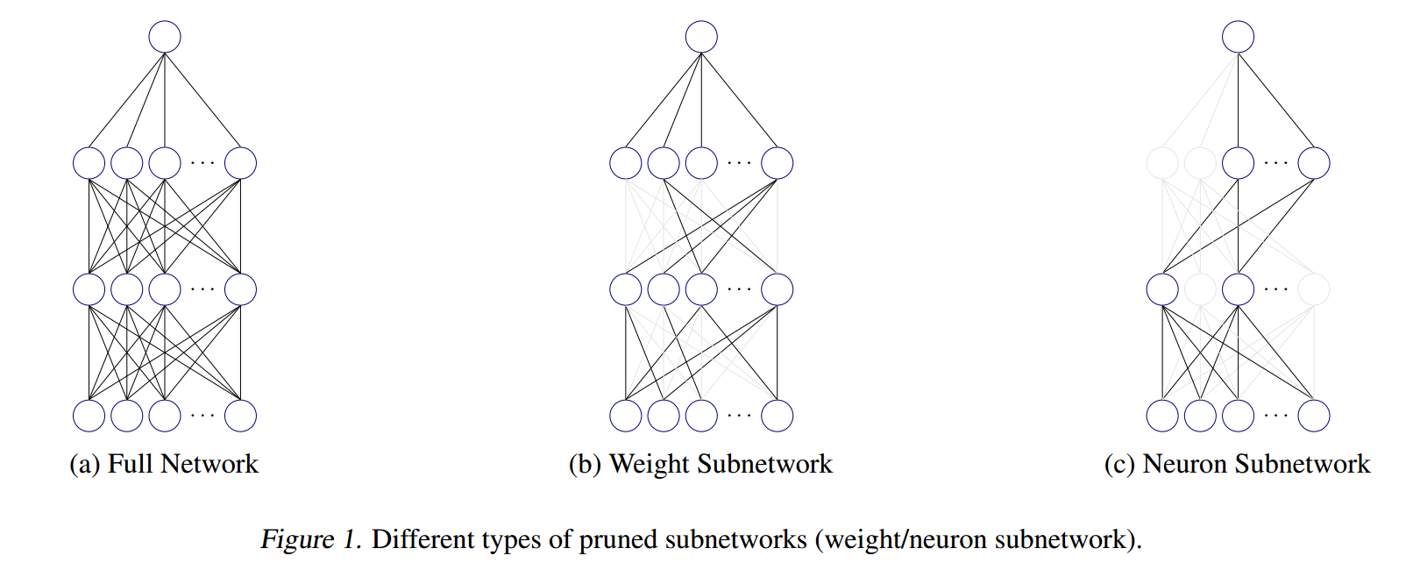
1.基础大模型论文
概述
Malach E, Yehudai G, Shalev-Schwartz S, et al. Proving the lottery ticket hypothesis: Pruning is all you need[C]//International Conference on Machine Learning. PMLR, 2020: 6682-6691.
证明了结构化剪枝的效果，提出了两种剪枝的方法：权重剪枝--根据重要性剪出“最重要的子网络”。这样会出现一个问题就是神经网络会不完全，如下图b。第二层某个神经元会和下一层没有链接。第二种方法：子网络剪枝--这样就剪出一个完整的相对重要的网络

Slide 8
02
LLM-Pruner: On the Structural Pruning of Large Language Models

Slide 9
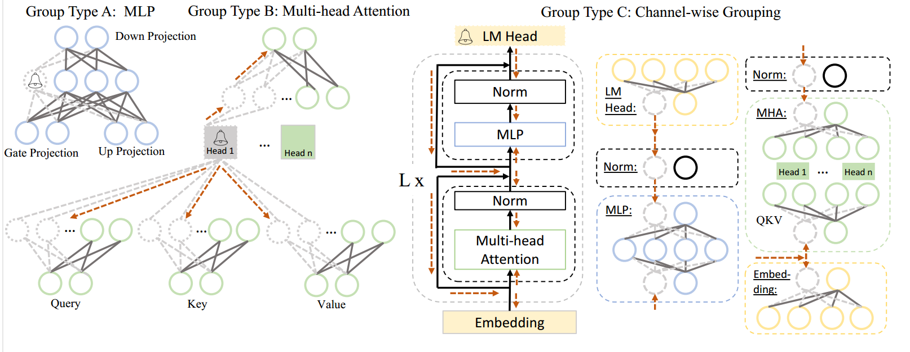
2.LLM-Pruner: On the Structural Pruning of Large Language Models
概述
任务：
结构化剪枝，快速自动化的减少模型参数量，降低成本
1. 即使是LLaMA（5.2B）的模型执行推理和微调的成本都无法让普通用户接受
2. 非结构化得到推理比较要求专门的硬件或者软件支持加速
1. 根据依赖性分组
2. 根据损失评估重要性剪枝
3. 最后再执行一些微调保证模型能力
1. 降低参数量，加速推理和微调
2. 降低训练需要的显存大小
3. 执行自动的结构化剪枝，快速方便
动机：
整体思路：
贡献：
Ma X, Fang G, Wang X. Llm-pruner: On the structural pruning of large language models[J]. Advances in neural information processing systems, 2023, 36: 21702-21720..

Slide 10
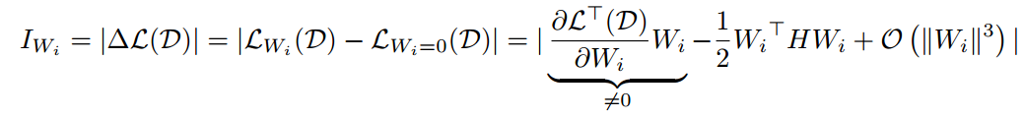
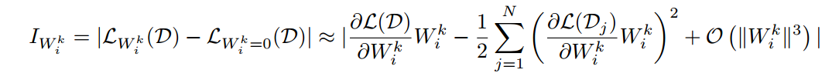
2.LLM-Pruner: On the Structural Pruning of Large Language Models
流程
分组
据依赖性准则，将 LLM 中互相依赖的神经元划分为一组。依赖性准则为：若 i 是 j 的唯一前驱，则 j 依赖于 i；若 j 是 i 的唯一后继，则 i 依赖于 j。（有点像哈斯图的极大值的定义）。具体操作中，需要分别将网络中每个神经元作为初始节点，依赖关系沿方向传导，传导过程中遍历的神经元为一组，一组需同时剪枝。
用两条计算组重要性的路径：权重向量级别和单个参数级别来评估整个组别的重要性：
组别重要性：
单个重要性：
重要性评估
第三步LoRA微调

Slide 11
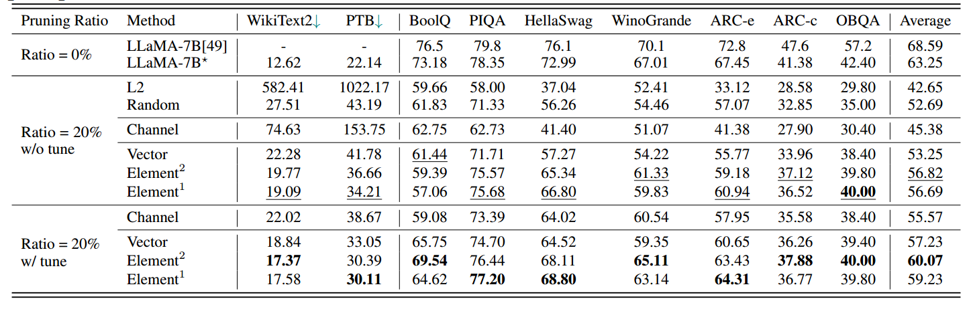
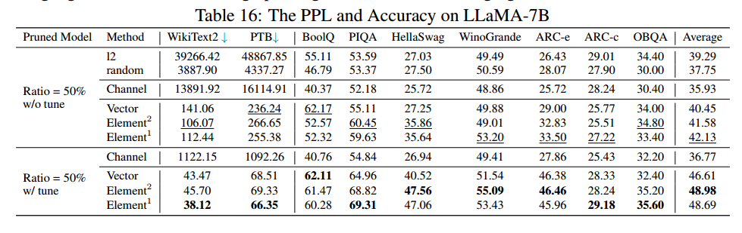
2.LLM-Pruner: On the Structural Pruning of Large Language Models
效果
剪枝在20%时效果保留在90%左右，LoRA微调之后保留了原模型95%的效果。
不过在剪枝50%之后效果下降太严重
（可以考虑优化它的剪枝方法？它的剪枝方法可以在保证效果的前提下把2.7B参数的模型剪枝到2B参数）

Slide 12
03
Computational Bottlenecks of Training Small-scale Large Language Models

Slide 13
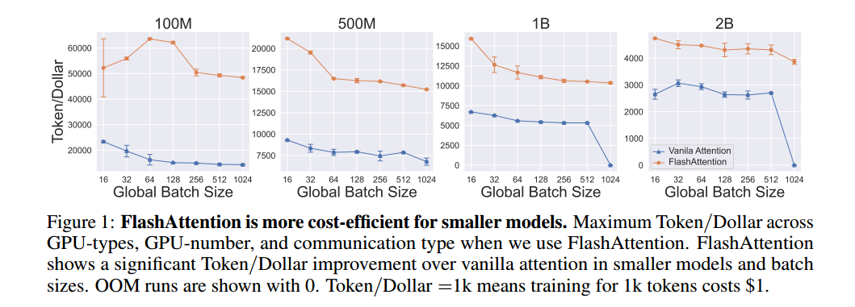
3.Computational Bottlenecks of Training Small-scale Large Language Models
概述
基于小规模大模型（SLMs）在成本和效率层面的优势为出发点，通过考察各种超参数和配置（包括GPU类型、批量大小、模型大小、通信协议、注意力类型和GPU数量）对训练SLMs（最多2亿参数）的计算瓶颈进行了探索。
先是证明了FlashAttention对于参数在8B以下的SLM更有成本效益（更好）

Slide 14
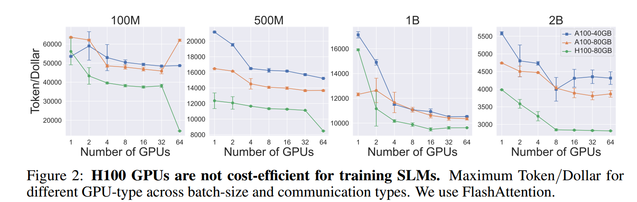
3.Computational Bottlenecks of Training Small-scale Large Language Models
概述
昂贵的硬件，如H100-80GB和A100-80GB，不一定对SLM训练具有成本效益

Slide 15
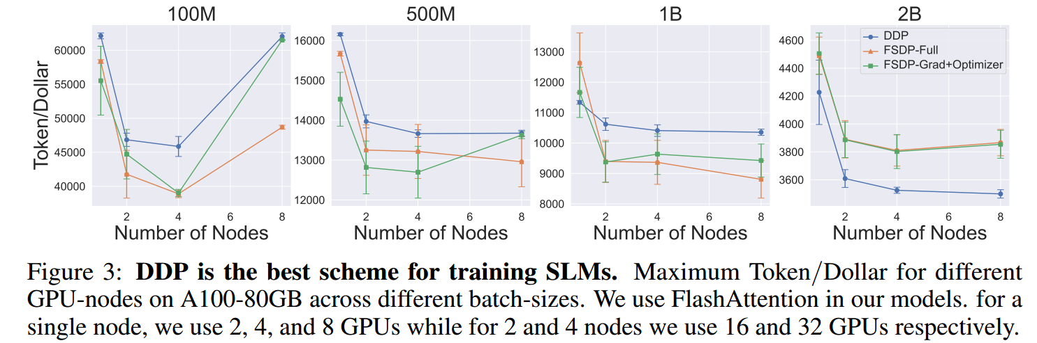
3.Computational Bottlenecks of Training Small-scale Large Language Models
概述
DDP是SLMs最佳的分布式训练方案

Slide 16
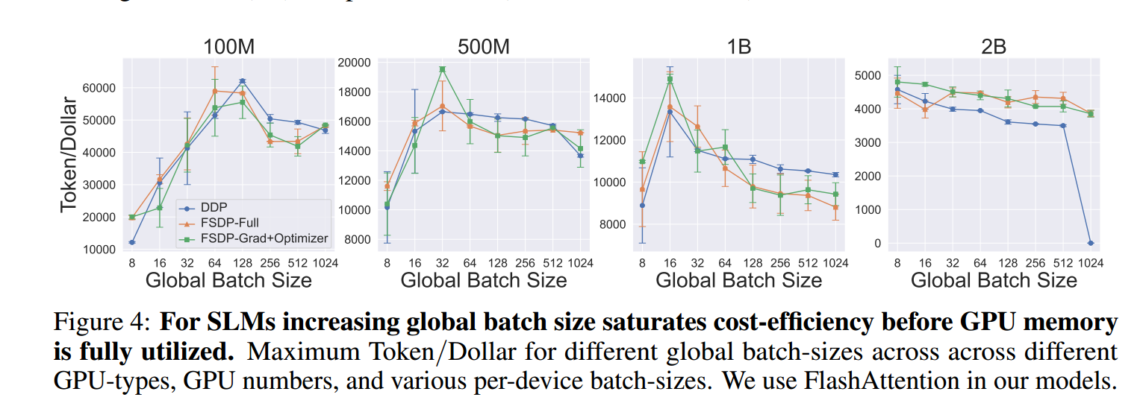
3.Computational Bottlenecks of Training Small-scale Large Language Models
概述
最大化GPU内存利用率对SLM训练并不一定是成本最优的选择

Slide 17
04
计划

Slide 18
4.计划
下一周
继续读大模型guide的论文推荐：
继续补充大模型和微调的基础论文，少看视频，多看论文和博客。不懂的多查，感觉看视频十分低效
现阶段的疑惑是：
在和学长们的讨论后，对基础的补齐思路大致如下：
理论知识：
1.前置的NLP，DL
2.LLM
3.模型微调，剪枝，模型量化（目前我正在主要学习的）
4.SLM，VLM
动手实践：
1.前置知识的实践（已经跟着一些比如李沐老师的动手深度学习等敲过一些）
2.自己实践一次模型的微调对齐（目前正在尝试的）
3.尝试自己把一个原有模型迁移到其他任务
4.实践一次模型量化

Slide 19
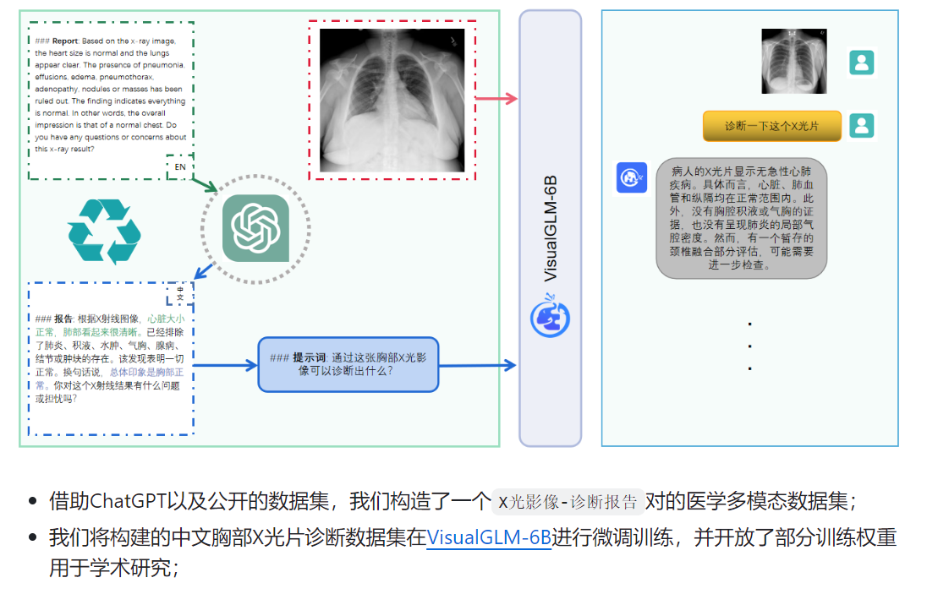
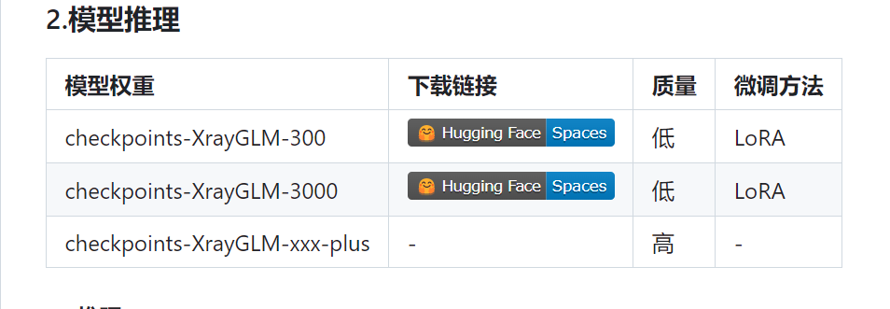
4.计划
下一周
动手实践方面，我主要请教的是zls学长，可以学习他部署的文生图模型然后进行微调的步骤。我也部署一个相似参数量的模型 （学长的模型花费内存50G左右，显存24G跑起来没有问题）
或者是这个：这个是我找的一个医疗影像的大模型项目，他有一些自带的数据集和公开的数据集，然后提供了几个微调的实例，我已经部署好了，等着下周去尝试一个微调，调的最好的模型作者说已经商用了就没开放
https://github.com/WangRongsheng/XrayGLM/tree/main

Slide 20
THANKS
谢谢观看

